Slide 1
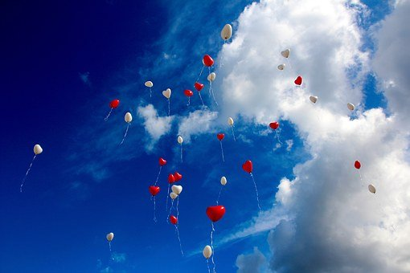
העמקת ההיכרות ופתיחת שנה
משרד החינוך
מינהל פדגוגי
אגף בכיר שירות פסיכולוגי ייעוצי
שיעורי
"כישורי חיים"
לכיתות ב'-ד'

Slide 2
סדר שיעור
העמקת היכרות בכיתה: סדר לפי מאפיינים
העמקת היכרות: פופקורן
מד-רוח כיתתי
פרפר השנה החדשה

Slide 3
היכרות בכיתה - מי אני ומה שמי?
מטרה: היכרות ראשונית מורה חדשה עם התלמידים
ההנחיה: התלמידים יתבקשו להסתדר במעגל לפי השמות הפרטיים עפ"י סדר הא"ב.
המורה מוזמנת לעמוד בין התלמידי ולהציג את עצמה: שם ומשהו שהיתה רוצה שהתלמידים ידעו עלי / חוויה מהחופשה / משהו משמח שהיה לי הבוקר...
בסדר הפוך (מ- ת' ל-א') התלמידים יציגו את שמם ומשהו שחשוב להם שאחרים ידעו עליהם:
משהו מהנה שעשיתי בחופש
מי או מה העירו אותי הבוקר
משהו משמח שהיה לי הבוקר
להיכנס הבוקר לכיתה
Notes:
הפעילות מתוכננת עבור כיתה בה התלמידים מכירים אחד את השני והמורה חדשה או למורה ממשיכה ואז ניתן לבחור היגדים נוספים.
אפשר להסתדר בקבוצות לפי מאפיינים נוספים: חודש לידה, מספר בית ברחוב..., בהתאם לגיל התלמידים.

Slide 4
פופקורן – העמקת ההיכרות
כל מי שהמשפט נכון לגביהם...
המורה מקריאה את המשפטים הבאים, ולאחר כל משפט, תלמידים שהמשפט נכון לגביהם ירימו יד / יעמדו / יחליפו מקום ביניהם. התלמידים יציגו עצמם ויתייחסו להיגד.
יש לי אחים/ות בגיל הגן
קמתי הבוקר בשמחה
פגשתי חברים/ות במהלך החופשה
אני משחק/ת במחשב ברוב שעות היום
ראיתי סרט שממש אהבתי
הבקר הכנתי לעצמי ארוחת בוקר
התגעגעתי לבית הספר
הייתי רוצה שחופשת הקיץ תמשך
Notes:
פעילות זו מאפשרת שיח קצר לגבי החופשה והחזרה לשגרה. שיח שמאפשר שיתוף בתכנים הנוגעים לחזרה לשגרה
גם עבור כיתה, בה התלמידים מכירים זה את זה.
אפשר לשנות היגדים בהתאם לכיתה.

Slide 5
מה למדתי חדש?
משהו חדש שלמדתי על עצמי
דברים חדשים שלמדתי על הכיתה
Notes:
גיליתי שיש עוד ילדים ש.... שמעתי ש... אני מיוחד ב...
אפשר להתייחס לתהליך שהיה בכיתה, ליכולת השיתוף האישי של התלמידים, לדמיון בין מספר תלמידים בתחומים מסויימים
לציין שיש דברים שמיוחדים לחלק מהתלמידים, כדאי להדגיש את ההקשבה והיכולת שלהם לשתף בדברים אישיים.
אפשר לחשוב על דברים שאפשר לעשות כעת בהתייחס למה שעלה בכיתה למשל: כל מי שיש להם אחים קטנים, יכולים להכין להם משהו. כל מי שצפה בסרט מומלץ, יכינו המלצות לסרטים...
חשוב לאפשר לתלמידים לשתף, תוך שמירה על גבולות ופרטיות

Slide 6
המורה תציג מספר היגדים (במצגת, בתמונות, בפתקית...)
התלמידים יסמנו במספר מאחד עד עשר,
המשקף את תחושתם ביחס להיגד.
התלמידים ירימו כרטיס או יסמנו במחברתם,
על גבי סרגל על הלוח או על הרצפה.
מד-רוח
כיתתי
Notes:
התלמידים ירימו פתק עם מספר מ 1-10. ניתן לחלק דף עם "מד רגשות" ולהזמין את התלמידים לסמן על גבי הדף את הרגשתם ביחס להיגד
ננחה את התלמידים להתבונן ב"תמונה הכיתתית" שעולה.
ניתן / להוסיף משפטים בהתאם לשיקול הדעת של המורה.
. המורה תנחה את התלמידים להתבונן בפתקים שהרימו חבריהם.

Slide 7
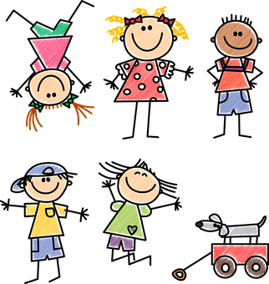
שמחתי לקראת החזרה לכיתה היום
Notes:
אחרי שהתלמידים סימנו על גבי הסרגל (על גבי הלוח, על סרט איזולירבנד על הרצפה או על גבי בריסטול,
הם מוזמנים לשתף במשהו שקשור לנושא, למשל: הסיבות לעייפות או מה יעזור לי להתעורר...

Slide 8
אני עייף/ה היום
Notes:
אחרי שהתלמידים סימנו על גבי הסרגל (על גבי הלוח, על סרט איזולירבנד על הרצפה או על גבי בריסטול),
התלמידים מוזמנים לשתף במשהו שקשור לנושא, למשל: הסיבות לעייפות או מה יעזור לי להתעורר...

Slide 9
יש הרבה דברים
שאני אוהב/ת לעשות בחופשת הקיץ
Notes:
חשוב להקשיב לתכנים שעולים בכיתה וכן, לשים לב לתלמידים שאינם משתפים או משתפים בחוסר הצלחה שלהם ליהנות בחופשה.

Slide 10
אני סקרן/ית לראות מה מחכה לנו היום…

Slide 11
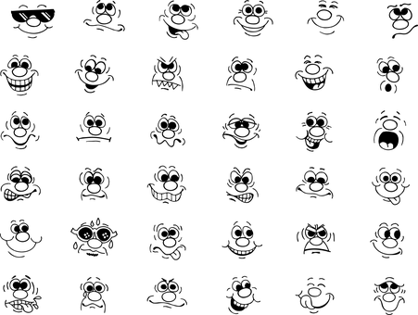
יש לי מצב רוח טוב היום

Slide 12
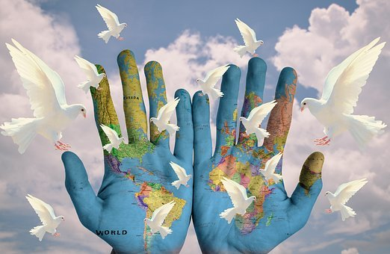
אני מקווה לשנה טובה

Slide 13
שאלות לדיון:
מה עולה מתוך הדירוג שערכנו?
מה עושה לכם מצב-רוח טוב?
מה עוזר לכם לשפר את מצב-הרוח שלכם?
איך אתם גורמים למישהו אחר לשמוח?
איך נשמח אחד את השני בכיתה שלנו?
Notes:
אפשר ללמוד הרבה מדירוג התלמידים לגבי העובדות כמו: מידת עייפות וסקרנות. כמו כן ניתן ללמוד על מידת הפתיחות בכיתה.
מתוך הדברים שעלו, ניתן להתחיל ולחשוב על פעולות לשיפור מצב הרוח הכתתי ולהתחיל לתכנן דברים שישמחו את התלמידים בשנה הקרובה.

Slide 14
פרפר השנה החדשה – הסבר למורה
לקראת השנה החדשה:
התלמידים מוזמנים לחשוב על השנה שעברה (אפשר באמצעות דמיון מודרך)
מליאה - שיתוף בזיכרונות
מילוי דף פרפר אישי
שיתוף במליאה
שיתוף במליאה – הכנת פרפר כיתתי

Slide 15
אתם מוזמנים ומוזמנות להיזכר בשנה שעברה:
היזכרו בחדר הכיתה - כיצד הכיתה נראתה?
היזכרו בשיעורים מעניינים שהיו
היזכרו בפעילויות שעשיתם
היזכרו בחוויות עם חברים
היזכרו בפעילויות כיתתיות בתוך ביה"ס ומחוצה לו
היזכרו בזיכרונות נוספים...
מוזמנים ומוזמנות לשתף בזכרונות...
זכרונות
מהשנה שעברה
Notes:
אפשר להשתמש במוזיקה – בהתאם לכתה ולבחירתך, המורה (לדלג על הפרסומות)
אפשר להזמין את התלמידים לשתף בע"פ או ע"י שינוי שמם למשהו אחד משמעותי שעלה להם בדמיון המודרך
או לעבור לפעילות

Slide 16
התלמידים יכתבו לעצמם בהתייחסות לשנה שעברה, על כנפי הפרפר:
לשמר - דברים שאהבתי בשנה שעברה והייתי רוצה שיהיו גם השנה
לשפר - דברים שהיו בשנה שעברה והייתי רוצה לשפר
לשנות - דברים שהיו בשנה שעברה והייתי רוצה לשנות
לחדש - דברים שלא היו בשנה שעברה וכדאי לחדש
עבודה אישית
שימור
שיפור
שינוי
חידוש
Notes:
למורה: כל תלמיד מקבל ציור של פרפר, ממלא לפי ארבעת הנושאים.

Slide 17
הפרפר שלי
שינוי
שימור
חידוש
שיפור
Notes:
להדפסה לתלמידים.
התלמידים ישתפו במליאה

Slide 18
הפרפר הכיתתי
שלנו
לשמר - דברים שאהבנו בשנה שעברה והיינו רוצים/ות שיהיו גם השנה.
לשפר - דברים שהיו בשנה שעברה והיינו רוצים/ות לשפר.
לשנות - דברים שהיו בשנה שעברה והיינו רוצים/ות לשנות.
לחדש - דברים שלא היו בשנה שעברה וכדאי לחדש.
שימור
שיפור
שינוי
חידוש
Notes:
למורה: חשוב לאסוף את דברי התלמידים. אפשר לבקש מתלמיד/ה להקליד את הנאמר או לכתוב על גבי בריסטול עם ציור של פרפר/על קובץ וורד שיתופי

Slide 19
הפרפר הכיתתי שלנו
שינוי
שימור
חידוש
שיפור
Notes:
אפשר להדפיס את הפרפר ולאחר הכתיבה לתלות על אחד הלוחות בכיתה.
חשוב להדגיש שאין להתייחס לשמות ולאנשים או לילדים אלא למקרים, חוויות, דברים שנרצה לשנות או לשפר...
כדי לשמור על פרטיות ועל שיתוף מותאם – כדאי להזכיר שכל אחד מוזמן לכתוב דברים שהוא מוכן שאחרים יקראו וידעו

Slide 20
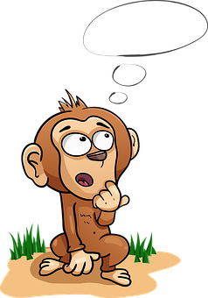
מחשבות כעת... בסיום המפגשים
רציתי ש... וכעת...
הרגשתי ש... וכעת...;
חשבתי ש... וכעת...
קיוויתי ש... וכעת...
דאגתי ש... וכעת...
אחר...
Notes:
המורה תזמין את התלמידים לשתף באחת מבועות המחשבה. השקף יוקרן על הלוח/במסך שיתופי.

